Slide 1
EMF detector
featuring Wemos
produced by Ghiles Cherfaoui, Thomas dudoux, florian papin

Slide 2
Definition
Un détecteur EMF est un appareil qui permet de mesurer l’intensité d’un champ électromagnétique dans un endroit précis.

Slide 3
Principe
A l’aide d’une antenne radio, connectée à la WEMOS on mesure le champ électromagnétique. Selon la moyenne des valeurs enregistrées un buzzer et une bande LED sont déclenchés simultanément afin de nous servir d’indicateur sur l’intensité du champ électromagnétique.

Slide 4
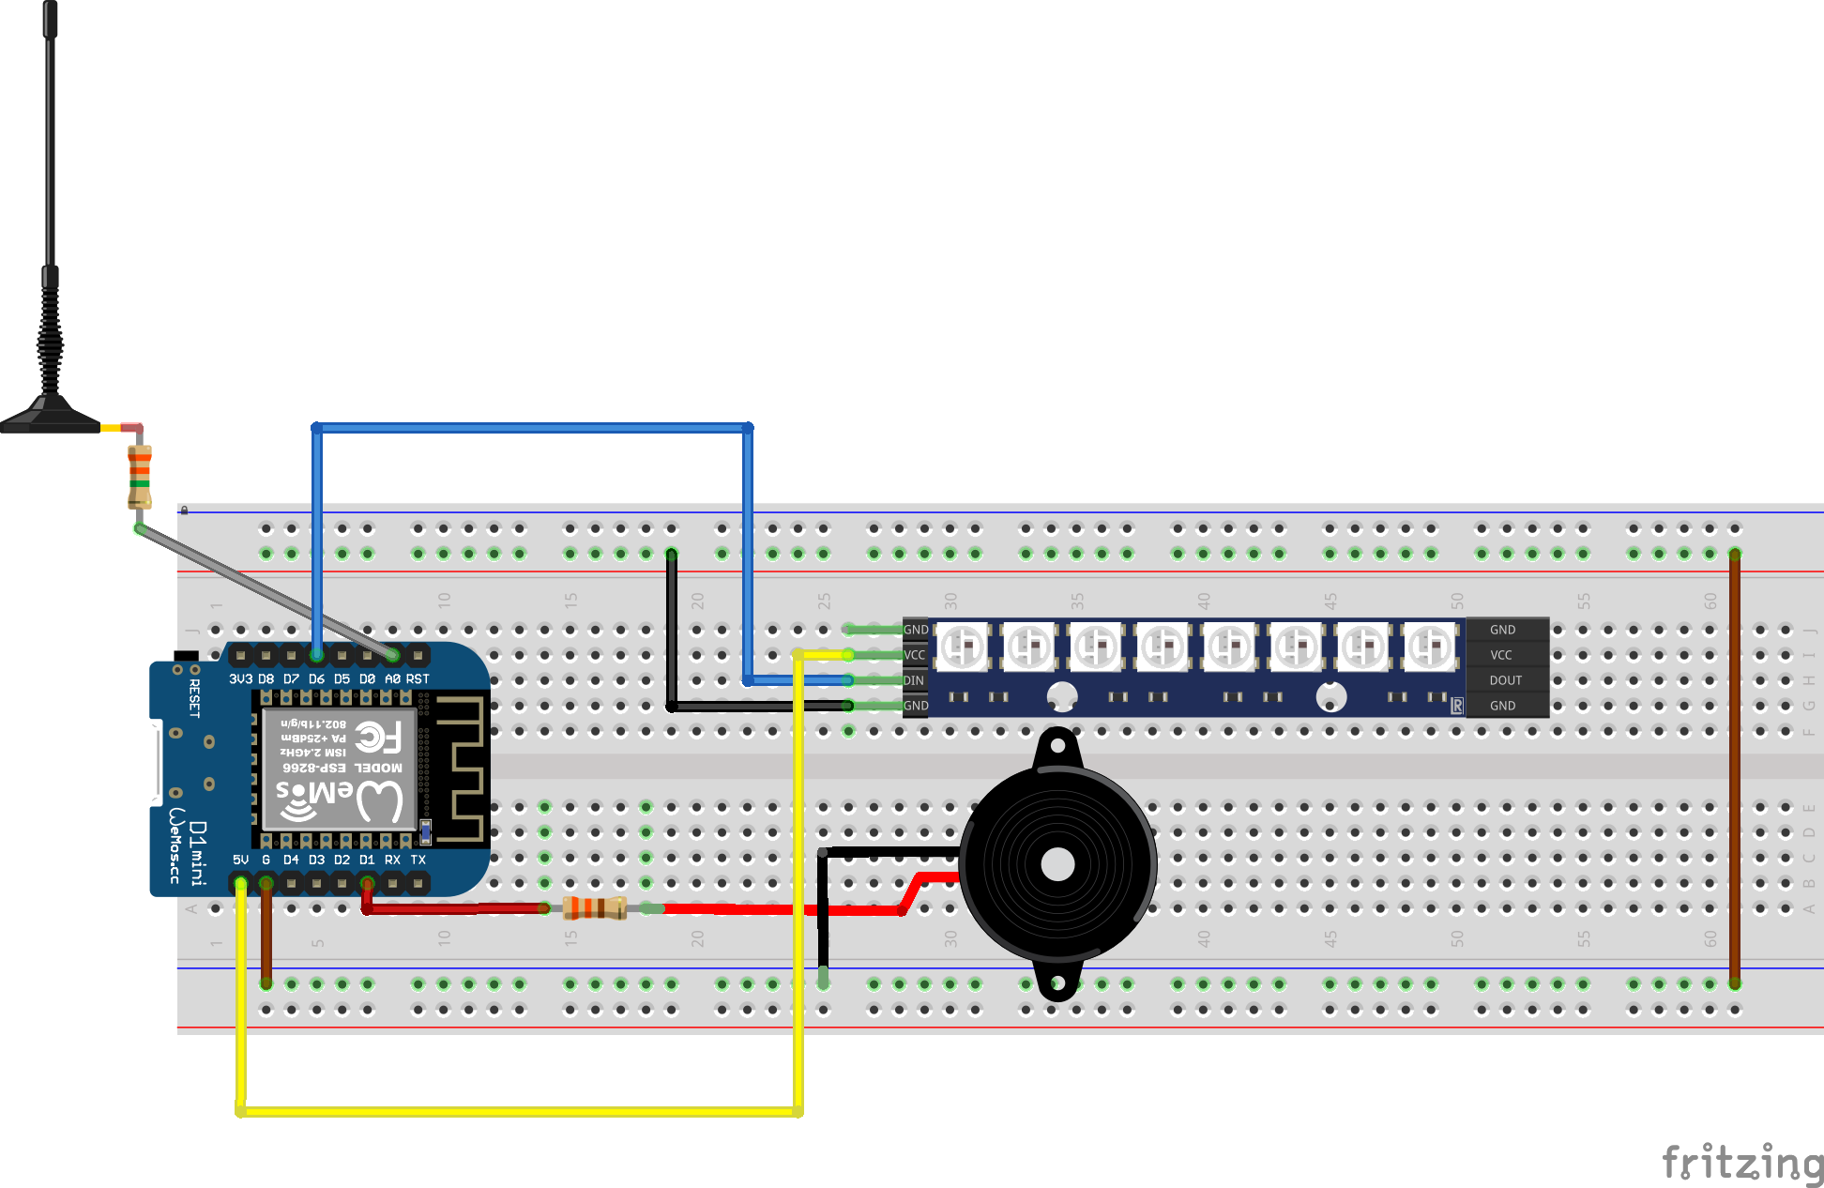

Slide 5
Axes d’amélioration
Une meilleure antenne
Un écran LCD
Un serveur Mosquito

